Slide 1


Réunion des riverains
–
1 juillet 2024
Projet de développement réseau de chaleur et création d’un nouveau doublet géothermique

Slide 2
SOMMAIRE
1 - Introduction
2 - Enjeux sociaux et environnementaux
3 - Forage géothermie profonde
4 - Développement du réseau de chaleur
5 - Chaufferie d’appoint Les Gémeaux
6 - Communication
7 - Architecture centrale géothermie
8 - Planning

Slide 3
Introduction

Slide 4
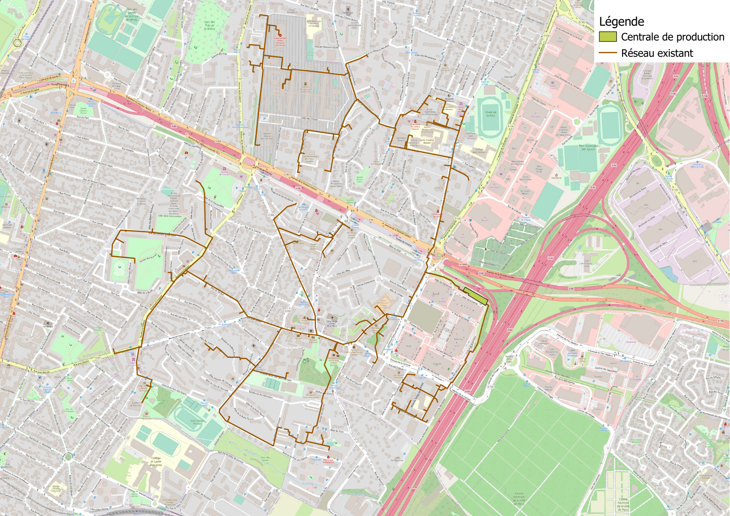
Introduction
Situation actuelle
Date de création du réseau : 1986
Longueur du réseau :
13 497 ml^{(*)}
Taux d’EnR : 62,9%^{(*)}
79 % de logements collectifs raccordés^{(*)}
10 297 équivalents logement^{(*)}
(*) Données issues du bilan 2022

Slide 5
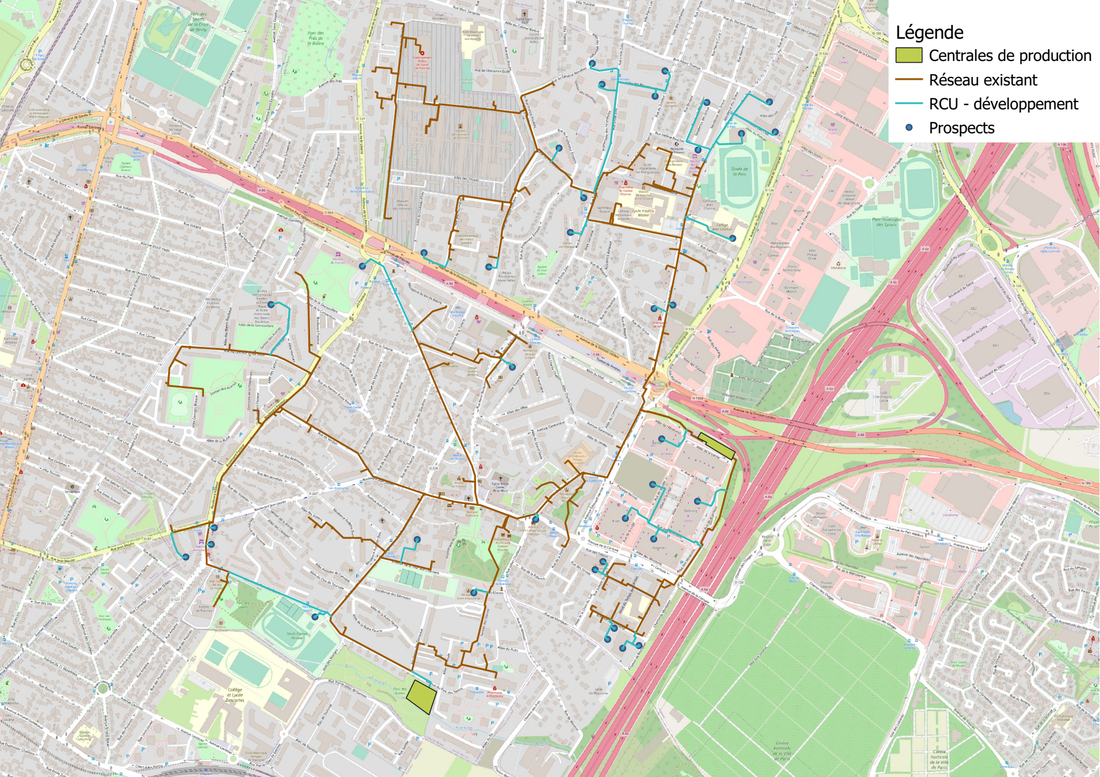
Introduction
Projet d’extension du réseau + nouvelle centrale de géothermie
Signature de l’avenant n°3 : mai 2024
4 718 ml de réseau supplémentaire
^{(*)}
Objecif taux d’EnR : 78%^{(*)}
35 sous-stations supplémentaires
^{(*)}
Nouvelle centrale de géothermie^{(*)}
(*) Données issues de l’avenant n°3

Slide 6
Enjeux sociaux et environnementaux

Slide 7
Réseau de chaleur de Fresnes
Enjeux sociaux et environnementaux
Lutter contre la pollution en ville et le dérèglement climatique
Lutter contre la précarité énergétique
Développer le réseau sur la commune (objectif 100% des logements collectifs raccordés), et tendre vers un taux d’EnR de 80%

Slide 8
Forage géothermie profonde

Slide 9
Forage géothermie profonde
Avancement des demandes d’autorisations
Demande d’autorisation de recherche d’un gîte géothermique au Dogger
  Déposée le 01 décembre 2023
Demande d’autorisation d’ouverture de travaux miniers
  Déposée le 01 décembre 2023
Demande autorisation de défrichement
  Déposée sur le site du ministère de l’agriculture le 10 avril 2024
Demande autorisation de rejet des eaux d’exhaure
  Envoyée à GOSB le 26 mars 2024
Régie publique de l’eau
  Débit maximum possible : 60 m3/h
    Installer des bâches tampon (bâche souple possible)
    Poser un limiteur de débit après compteur
  Faire une demande de branchement au service clientèle

Slide 10
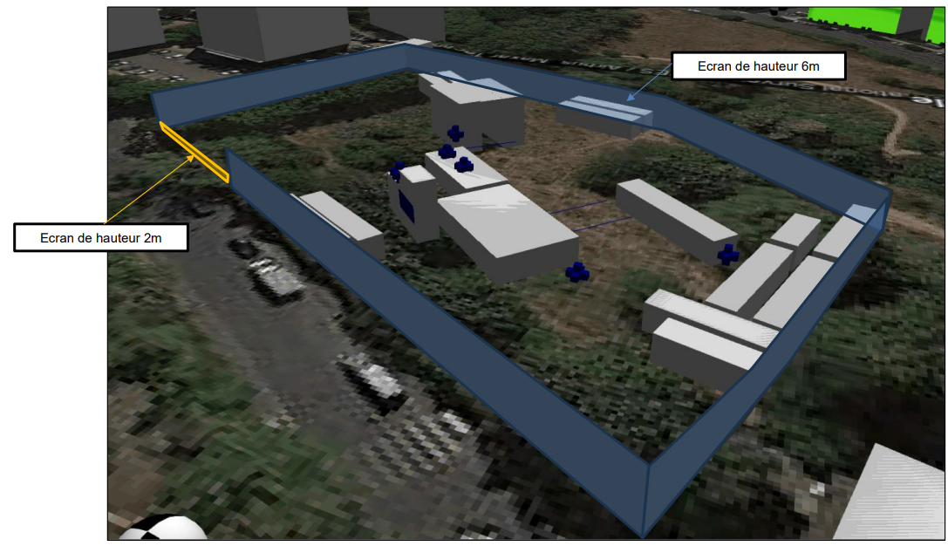
Forage géothermie
Murs acoustiques

Slide 11
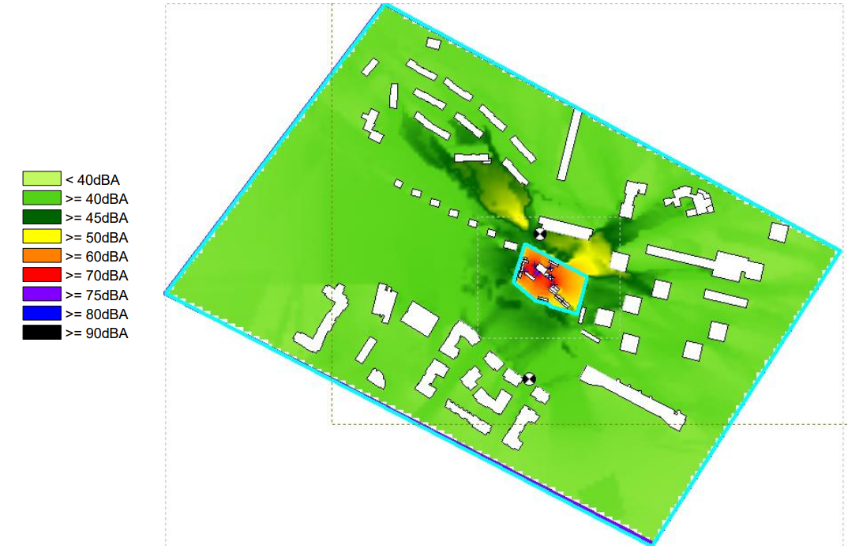
Forage géothermie
Impacts acoustiques
Cartographie sonore en dBA après traitement
L’impact acoustique résultant du forage aux niveaux des points 2 et 4 est de 45 dB(A) en moyenne.
Si on considère un isolement des façades des riverains de 30 dB(A) minimum (seuil minimum réglementaire), alors l’impact du forage à l’intérieur des logements sera très faible.

Slide 12
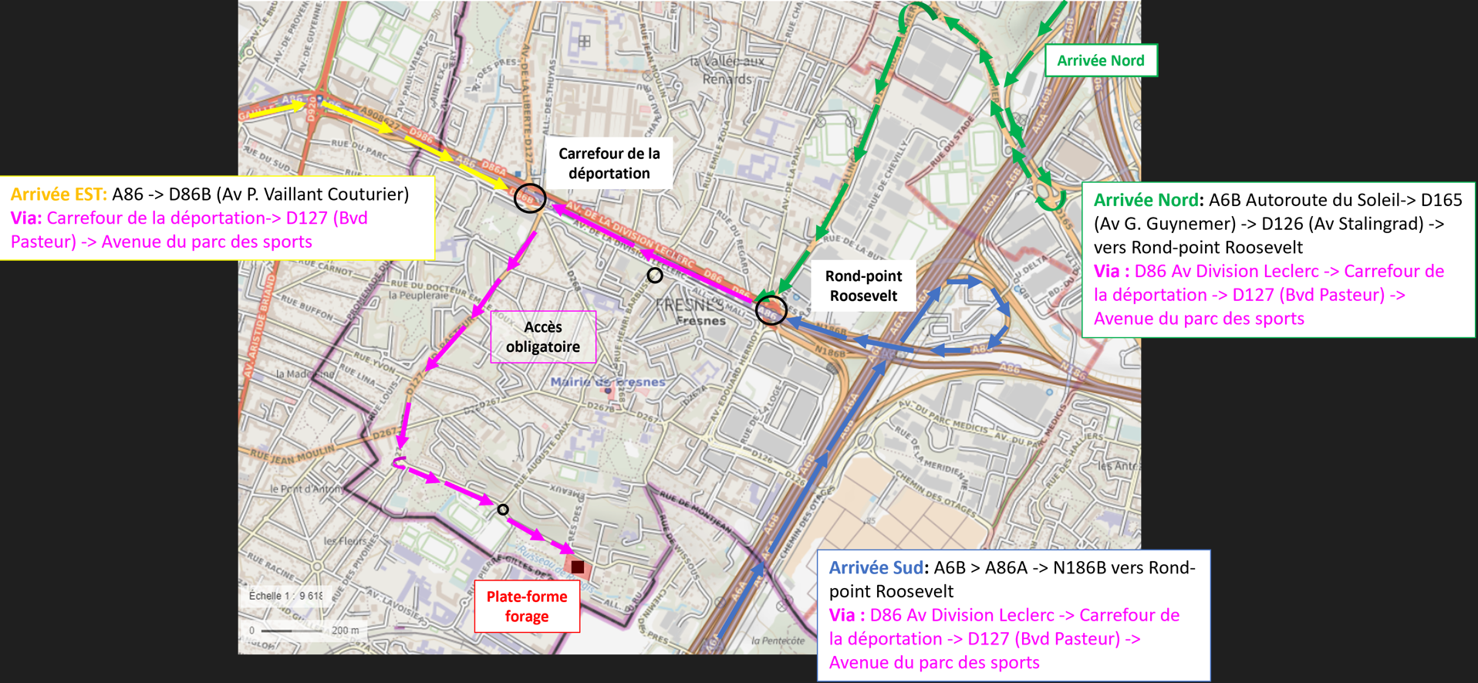
Plan de circulation

Slide 13
Développement du réseau de chaleur

Slide 14
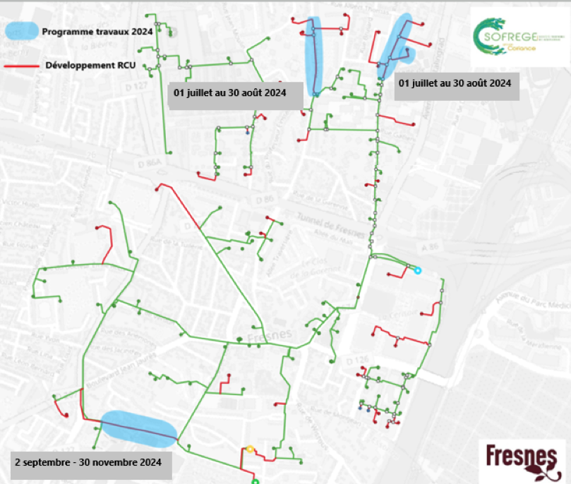
Développement du réseau de Chaleur
Dates prévisionnelles

Slide 15
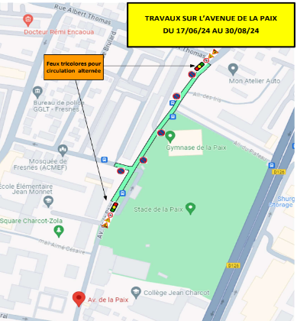
Développement du réseau de Chaleur
Travaux avenue de la Paix

Slide 16
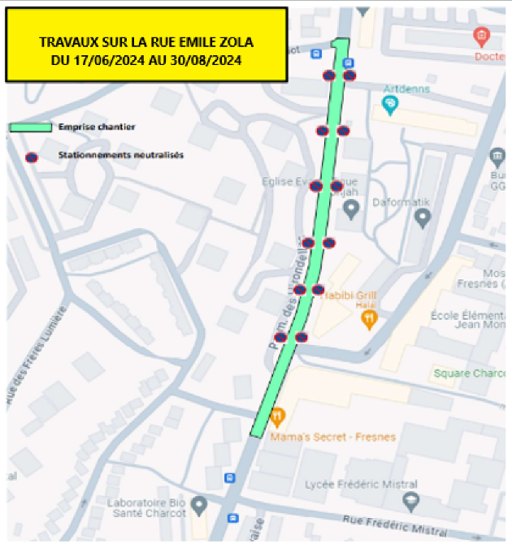
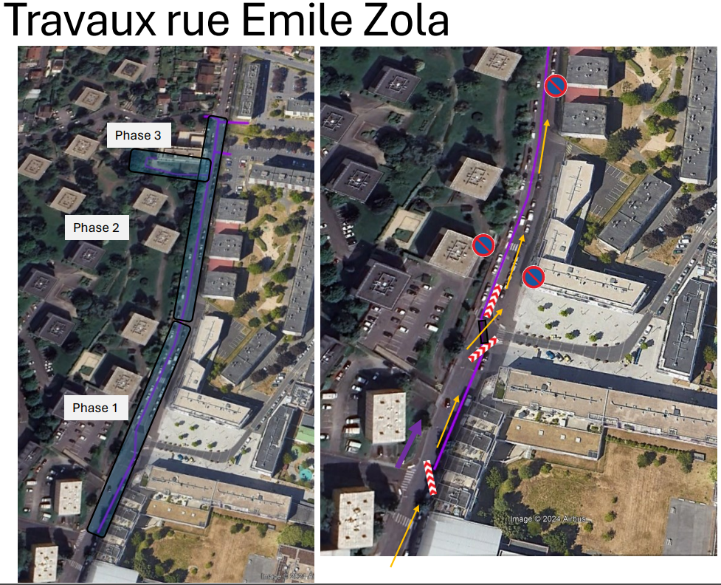
Développement du réseau de Chaleur
Travaux rue Emile Zola

Slide 17
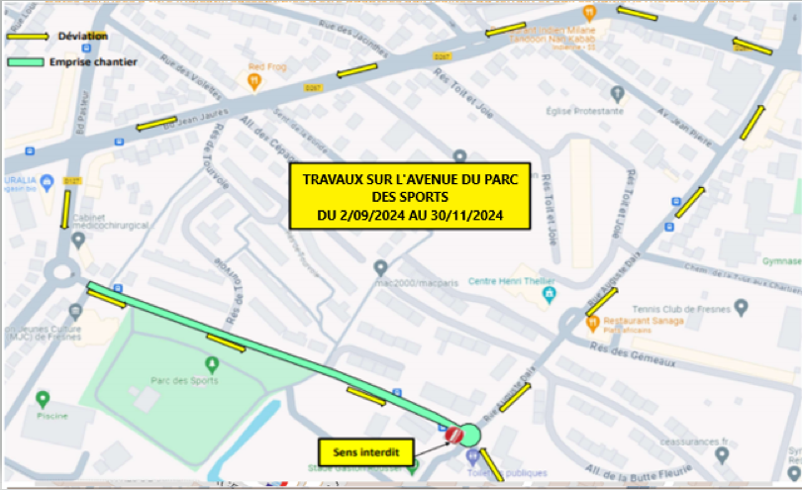
Développement du réseau de Chaleur
Travaux avenue du Parc des sports

Slide 18
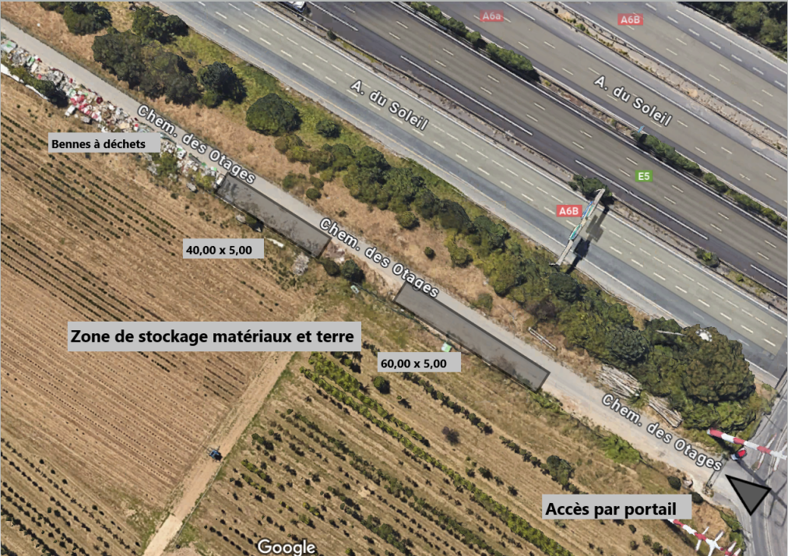
Développement du réseau de Chaleur
Installation de chantier

Slide 19
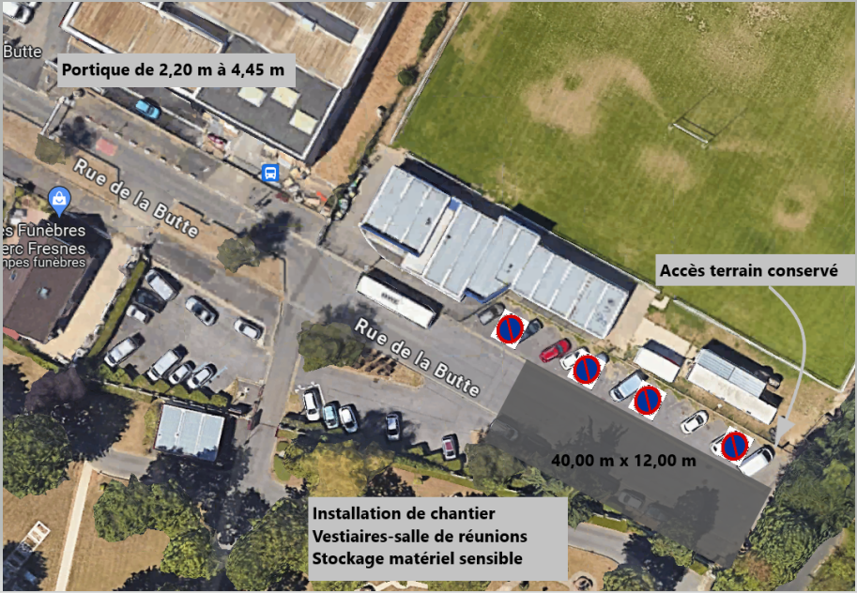
Développement du réseau de Chaleur
Installation de chantier

Slide 20
Chaufferie d’appoint Les Gémeaux

Slide 21
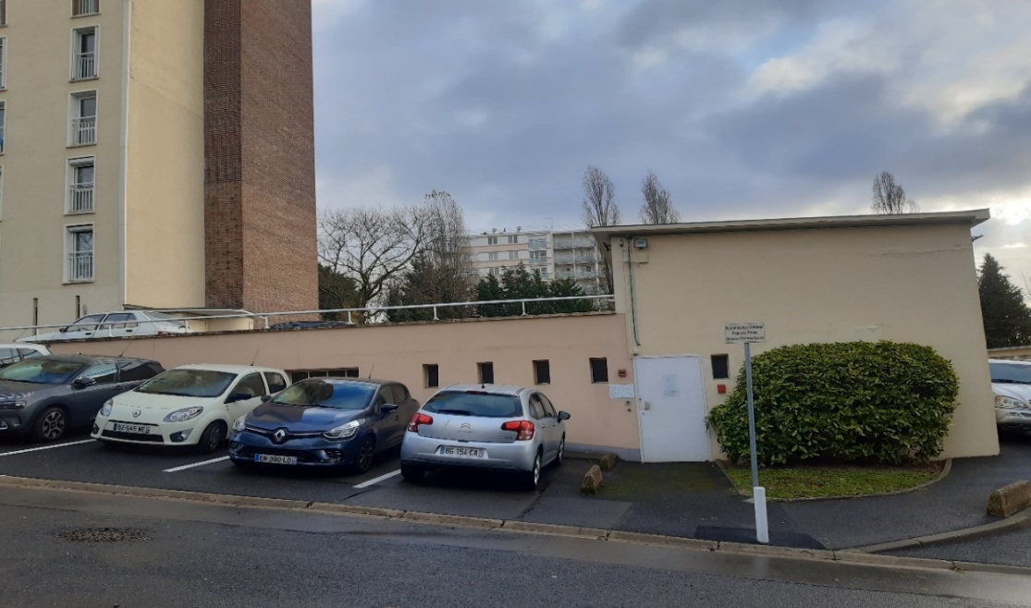
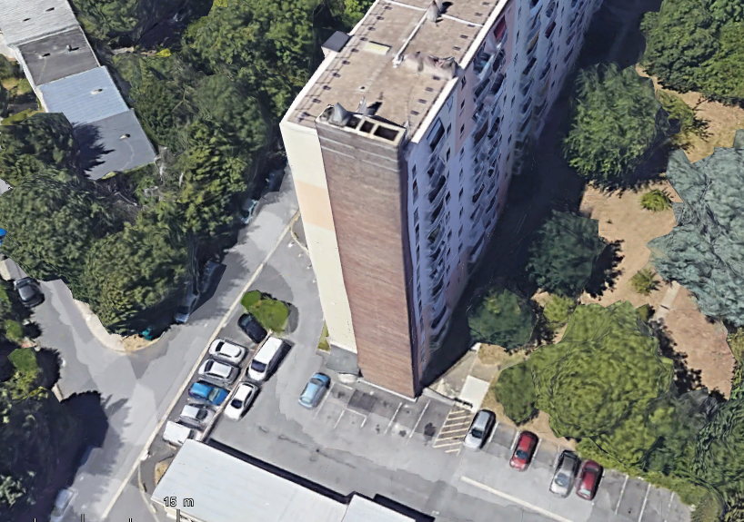
Travaux envisagés sur la chaufferie de la résidence des Gémeaux
Vision Générale
Afin de pouvoir utiliser la chaufferie des Gémeaux comme solution d’appoint/secours, des travaux sont à entreprendre sur les installations existantes de la résidence et notamment:
  Dépose des installations existantes obsolètes
  Mise en place de 3 nouvelles chaudières gaz de 2 MWth
  Tubage des cheminées existantes et remplacement des carneaux
  Déplacement armoire électrique et adaptation armoire
  Mise en conformité de la chaufferie suivant ICPE 2910
Les bénéfices pour la résidence :
  Une chaufferie neuve sécurisée (détection gaz, détection incendie …)
  Une chaufferie aux normes ICPE (degré CF 2 heures)
  Maintien des contrôles réglementaires à la charge de SOFREGE
  Maintien de la continuité de service
  factures d’électricité pour la consommation de la chaufferie à la charge de SOFREGE
  Maintien de l’entretien des équipements chaufferie à la charge de SOFREGE
  Une recette annuelle pour la copro (5000 €)
  La réalisation d’une sortie Ave du parc des sports suivant spécifications de la ville

Slide 22
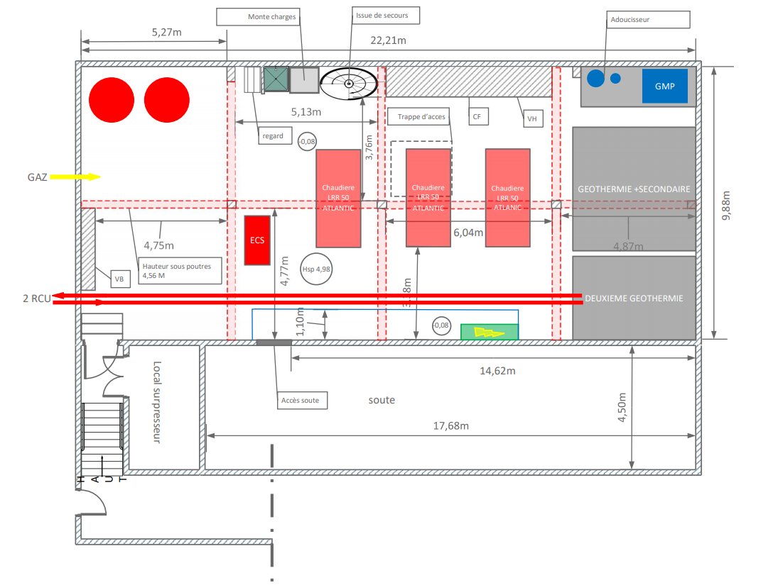
Travaux envisagés sur la chaufferie de Gémeaux
Plan d’implantation état final

Slide 23
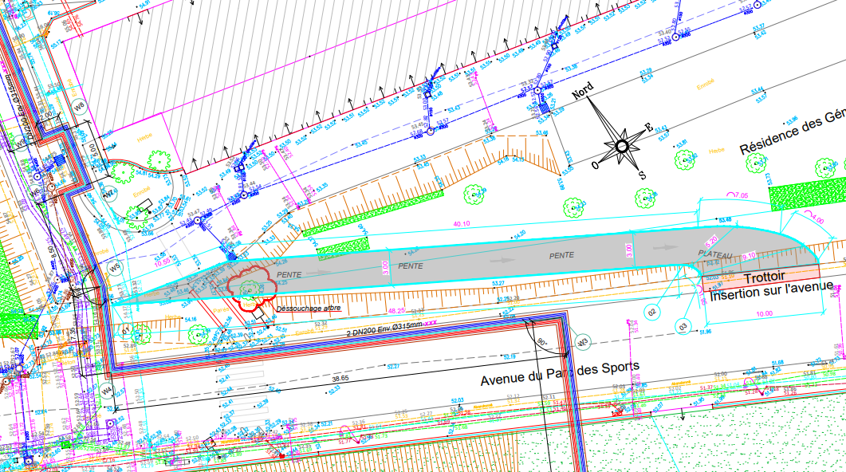
Résidence les gémeaux
Proposition accès résidence

Slide 24
Communication

Slide 25

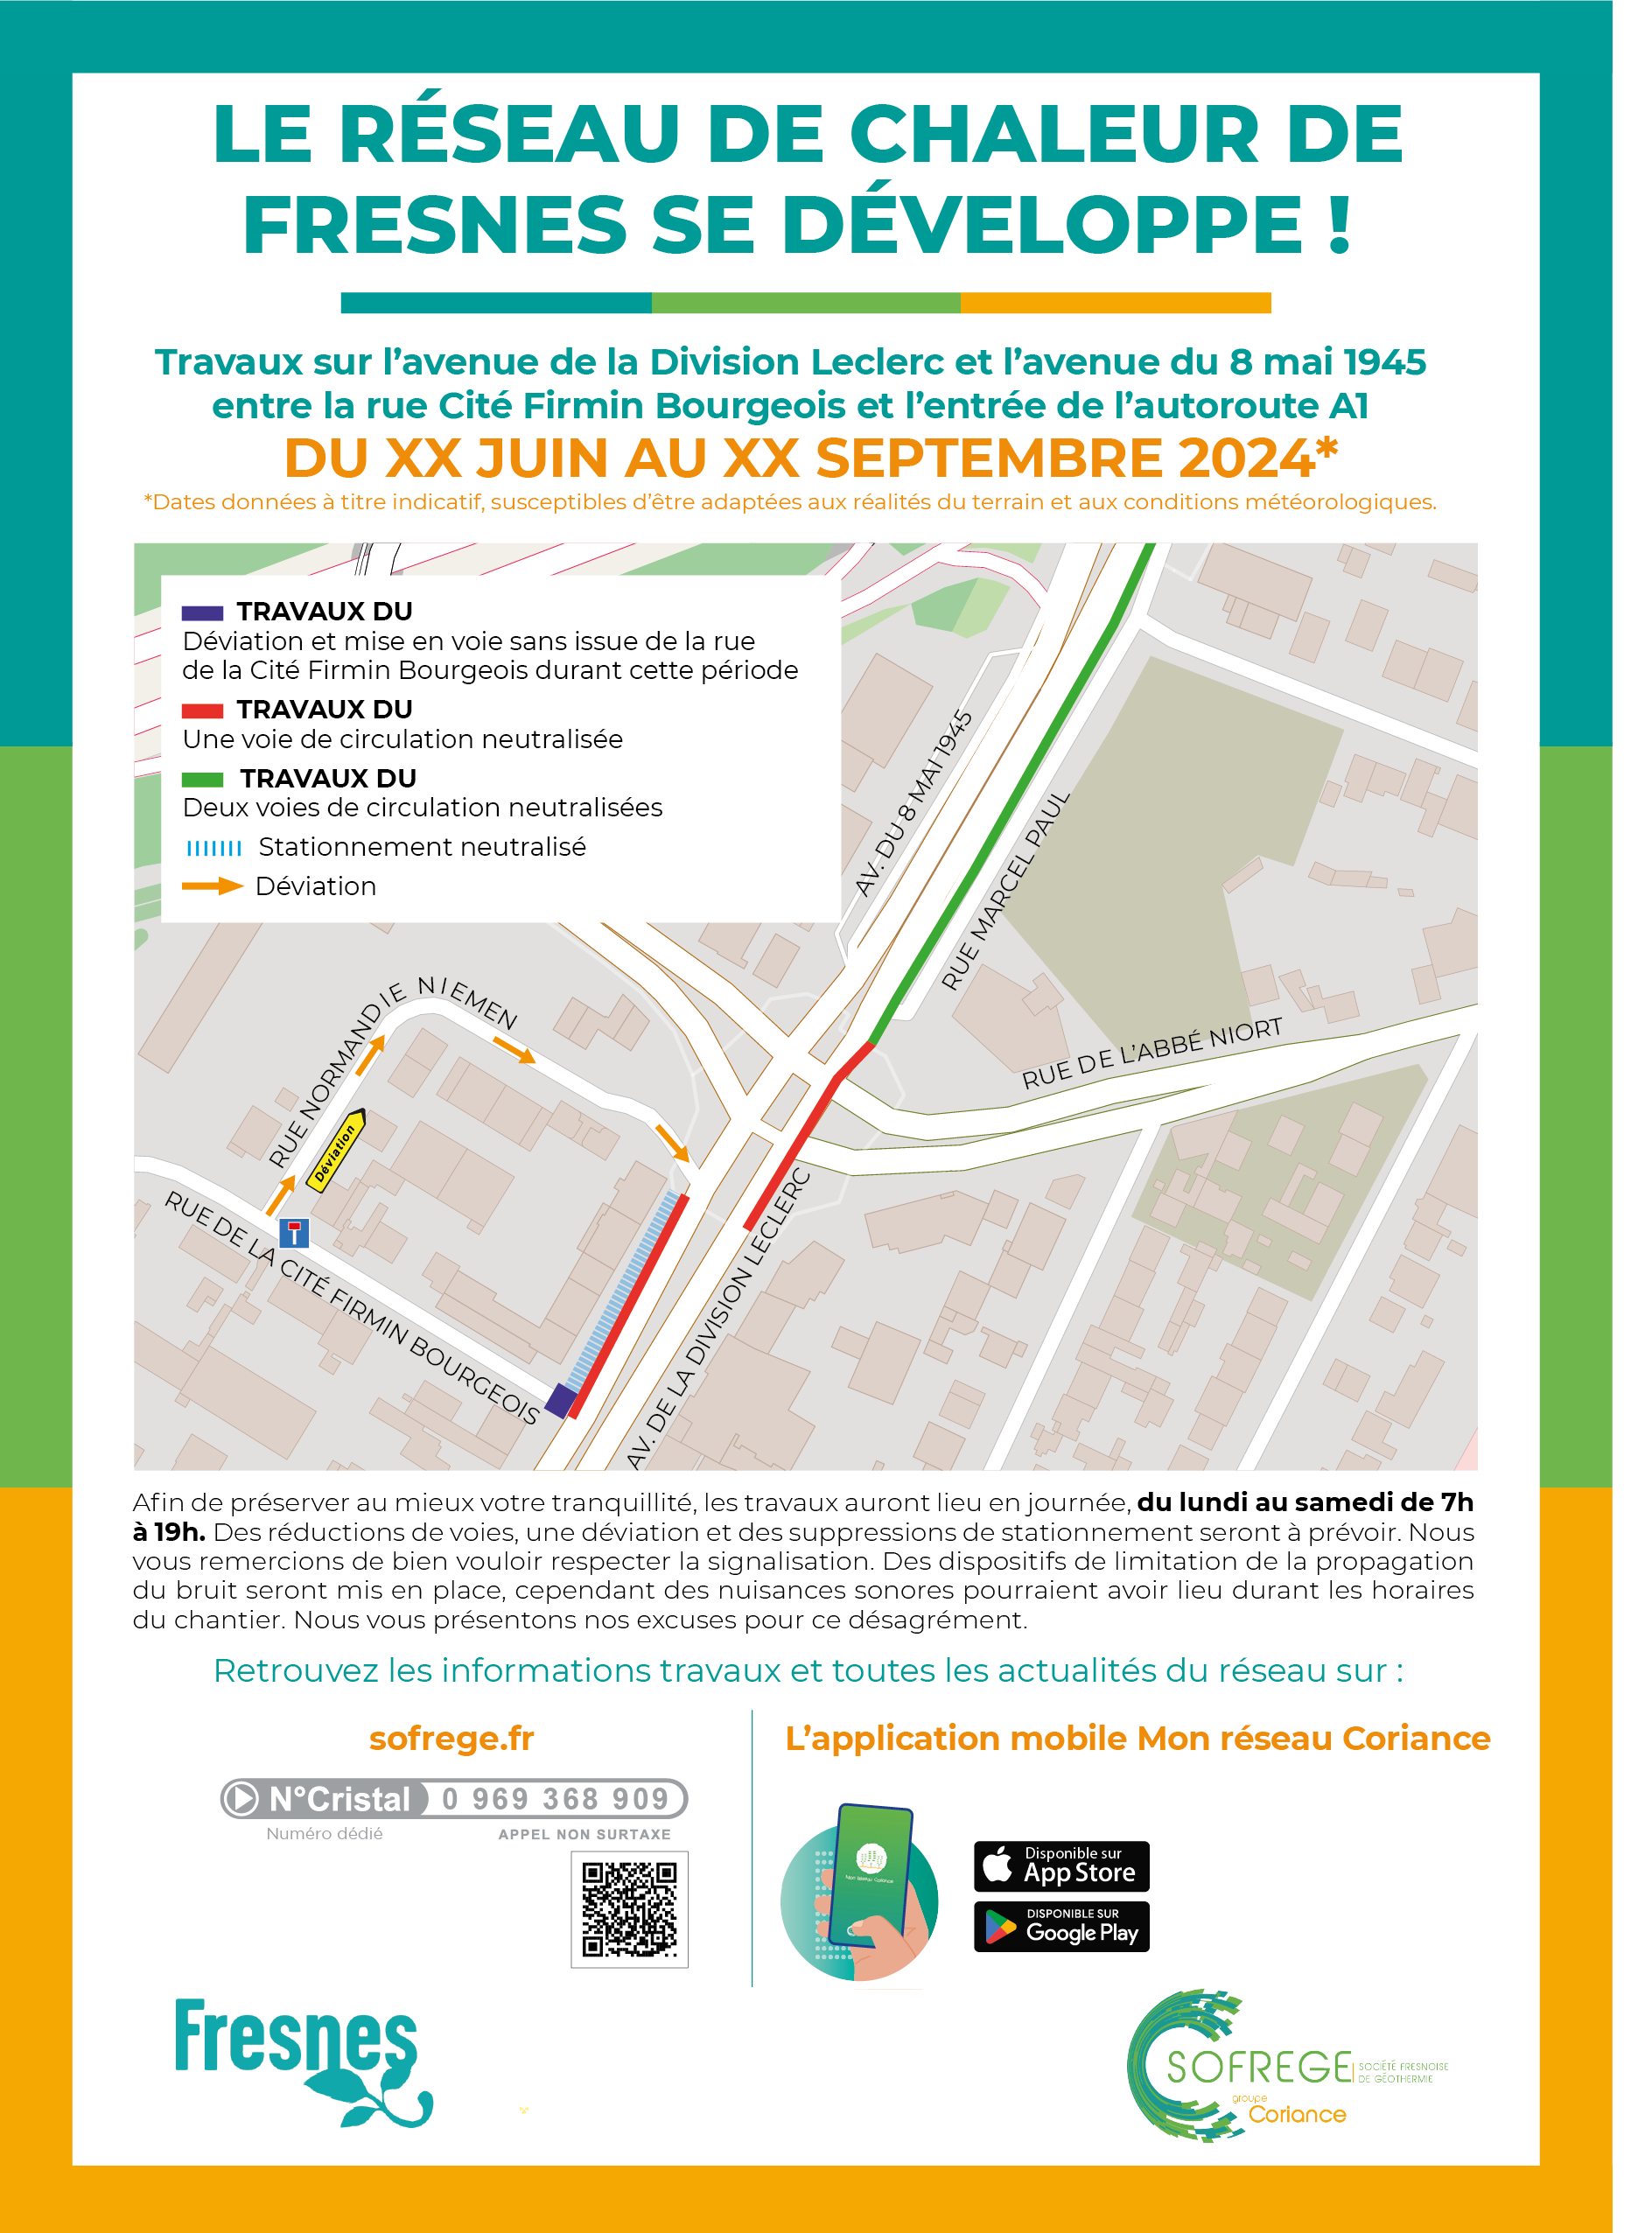
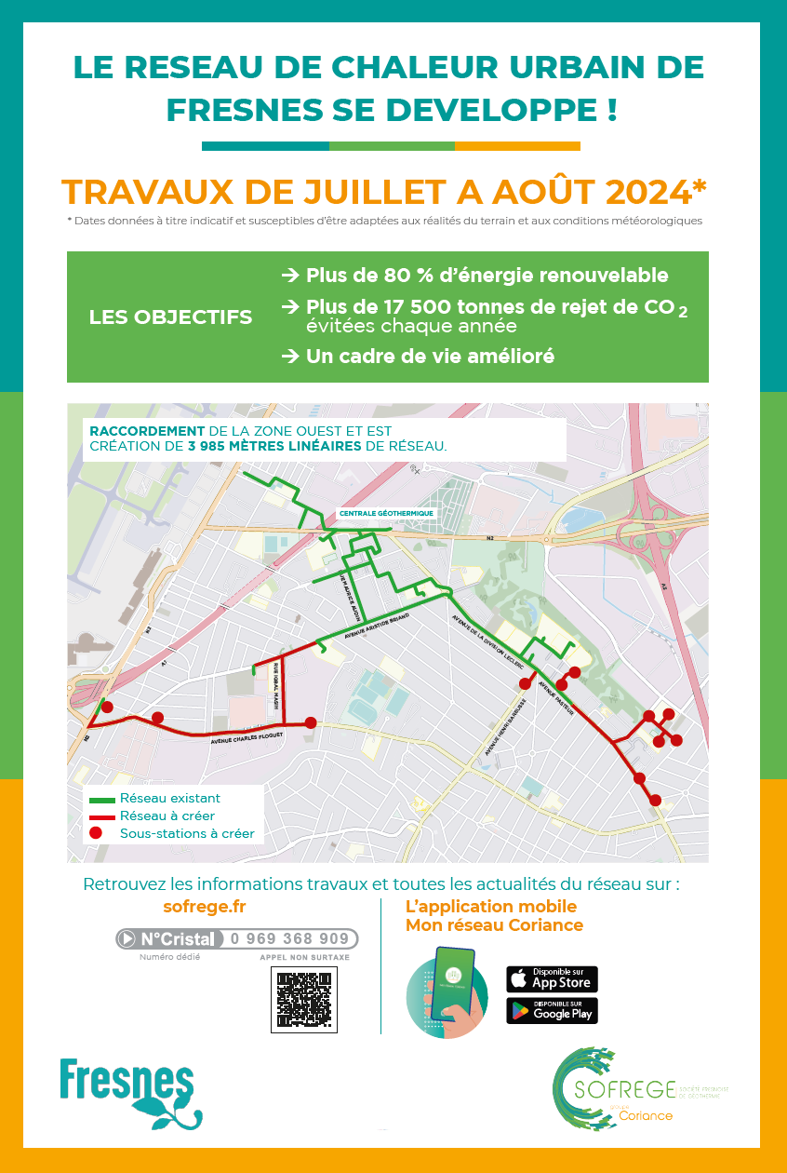

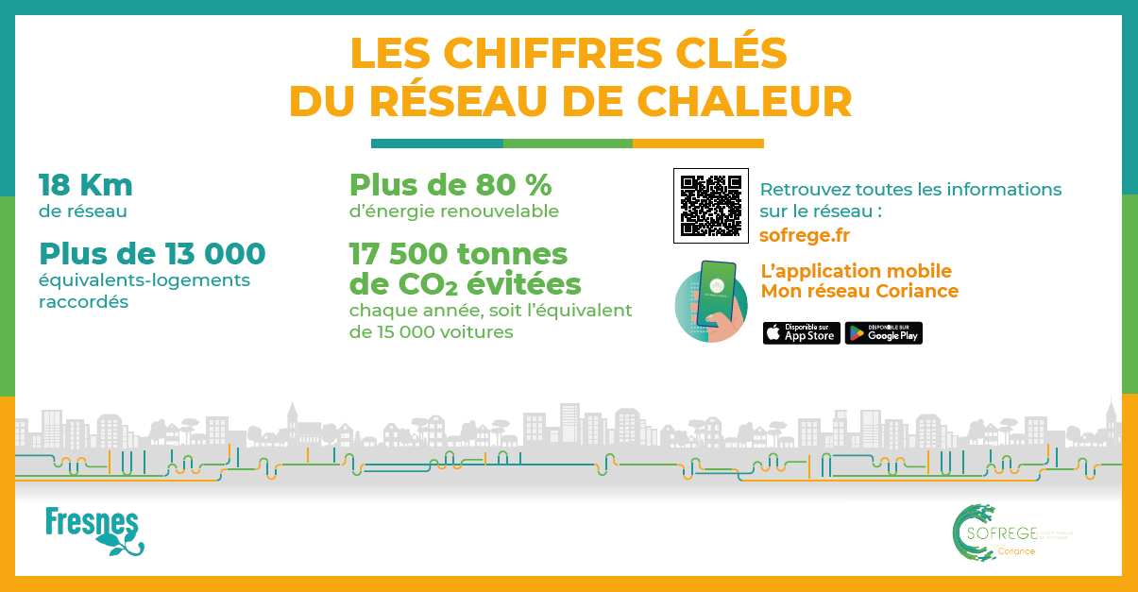
Nos supports de communication
Travaux
Flyers A5 :
distribués dans les boîtes aux lettres pour informer les riverains des travaux à venir.
Panneaux 2x3m :
Informent sur la nature des travaux et leurs bénéfices.
Panneaux 1x1,5m :
Disposés aux abords de la zone de travaux, ils informent les automobilistes des travaux.
Bâches 1,75 x 3,35 m :
Bâche pour informer les usagers sur le projet
Disposée aux abords de la zone de travaux.

Slide 26
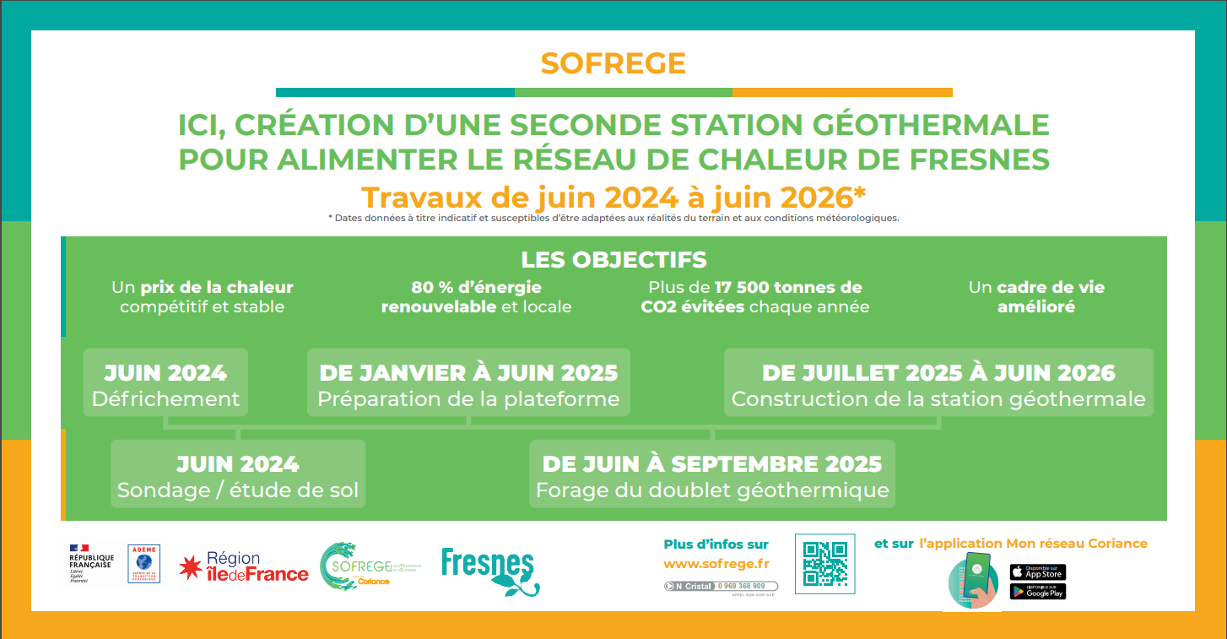
Proposition de bâche à positionner aux abords du futur forage

Slide 27
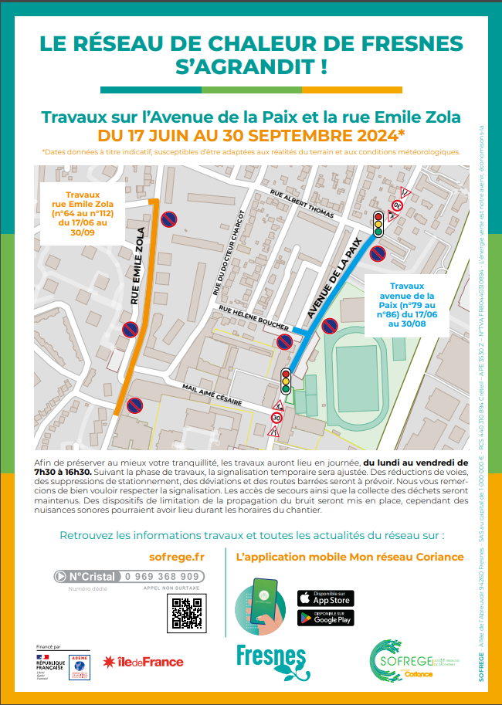
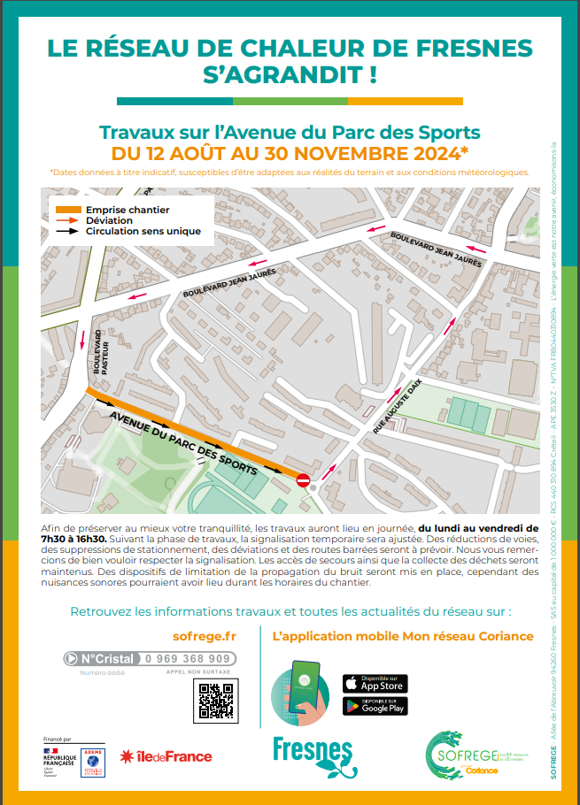
Proposition de flyers pour boitage

Slide 28
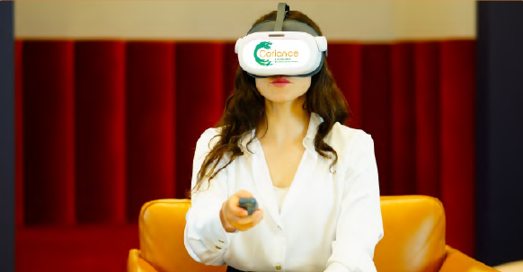
Projet de forage virtuel
Immersion sur le site de forage
  Immersion à 360° en 3D au cœur du chantier pour faire découvrir le forage de la géothermie
  Immersion visuelle et sonore totale : insertions des éléments composant le forage tels que les silos à ciment, les tubes à insérer dans le puit, la plateforme de préparation des boues, les conteneurs de rangement etc …
  Zones interactives pour en apprendre plus sur le projet
Expérience réalisée avec les technologies les plus avancées en design 3D
Expérience VR 3D + WEB
  Expérience dans une application VR avec le casque de réalité virtuelle Pico
  → application sous forme de hub qui facilitera la diffusion de l’expérience
  Casque autonome sans fil, léger et facile à prendre en main
  Interactivité du regard, sans manette (utilisation simple)
  Une fois l’expérience 3D terminée, le contenu se remet automatiquement à zéro, prêt pour la personne suivante
  Expérience adaptée pour le web et en format mobile
  Version en vidéo à 360° non interactive sur YouTube

Slide 29
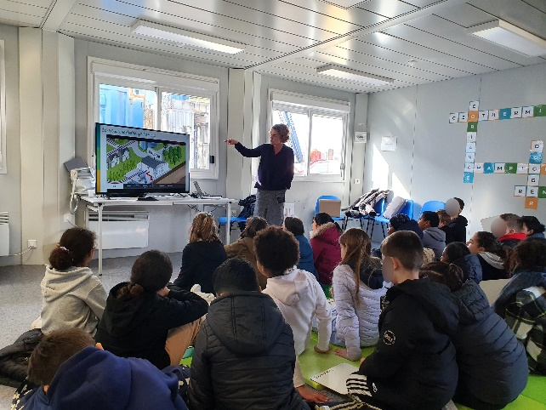
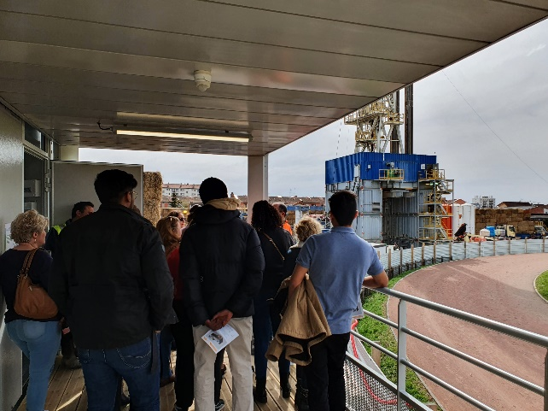
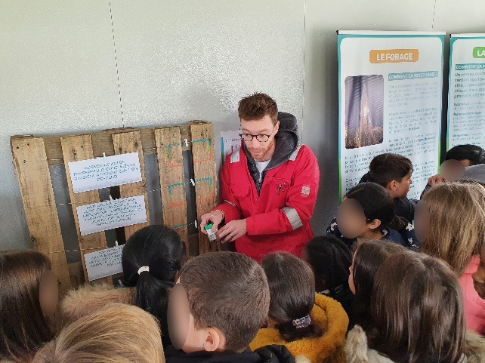
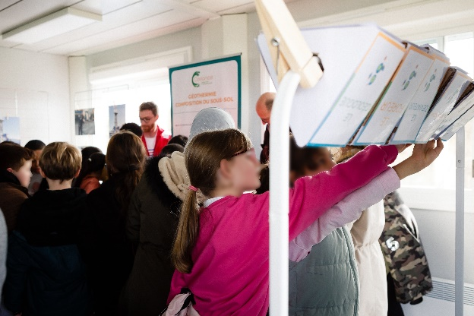
Communication
Bungalow pédagogique
Aménagement d’un bungalow pédagogique :
Aménagement d’un espace sécurisé pour recevoir le public, à proximité du forage. Des créneaux seront disponibles pour les scolaires / centres de loisirs et pour les habitants

Slide 30
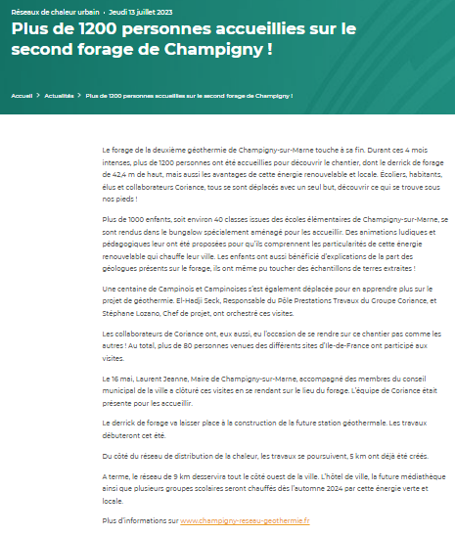
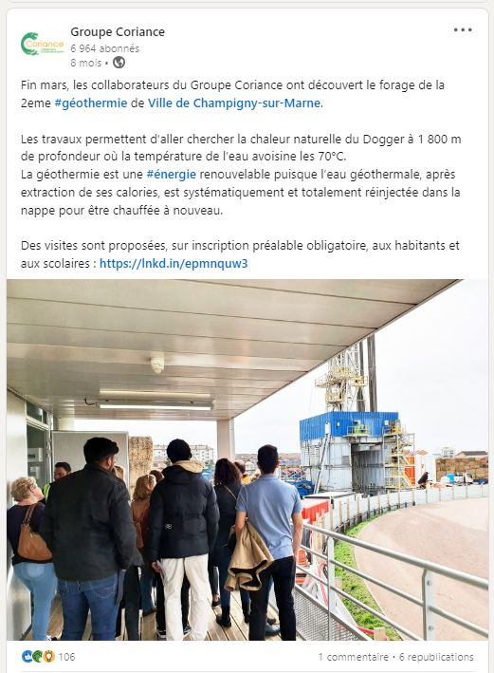
Communication
Réseaux sociaux et site internet Coriance
Suivi de l’avancement des travaux sur les réseaux sociaux et le site internet de Coriance :
Diffusion de plusieurs publications sur les comptes Linkedin et X de Coriance
Réalisation de vidéos publiées sur YouTube et sur le site internet de Coriance :
https://www.youtube.com/watch?v=qE67xiqF92Q

Slide 31
Architecture centrale géothermie

Slide 32
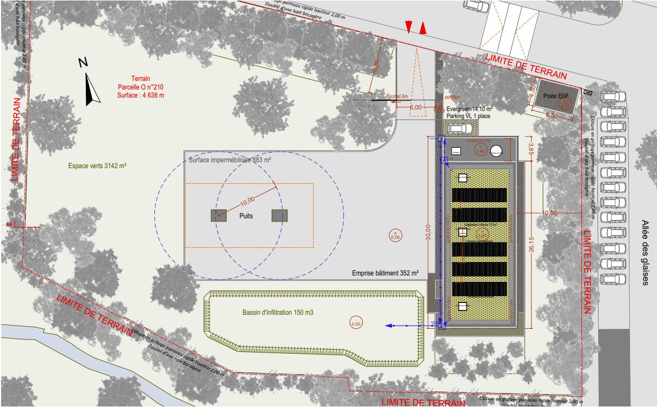
Projet architectural centrale géothermie

Slide 33
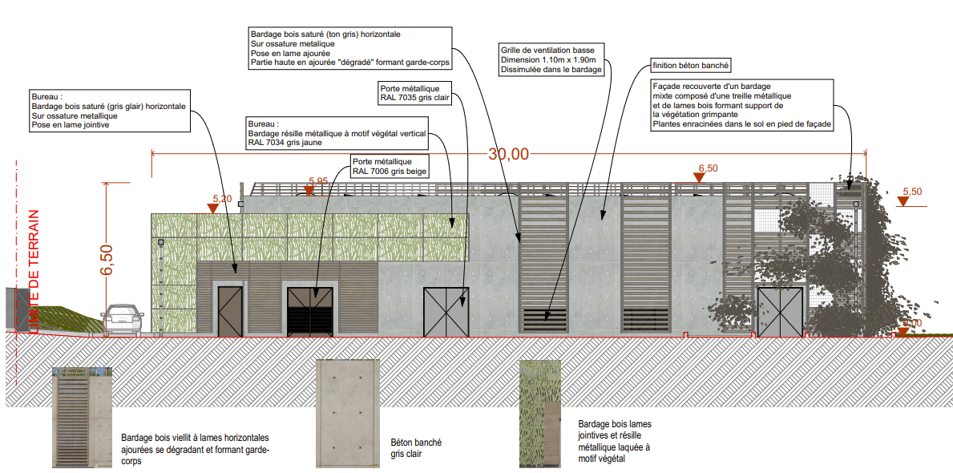
Projet architectural centrale géothermie

Slide 34
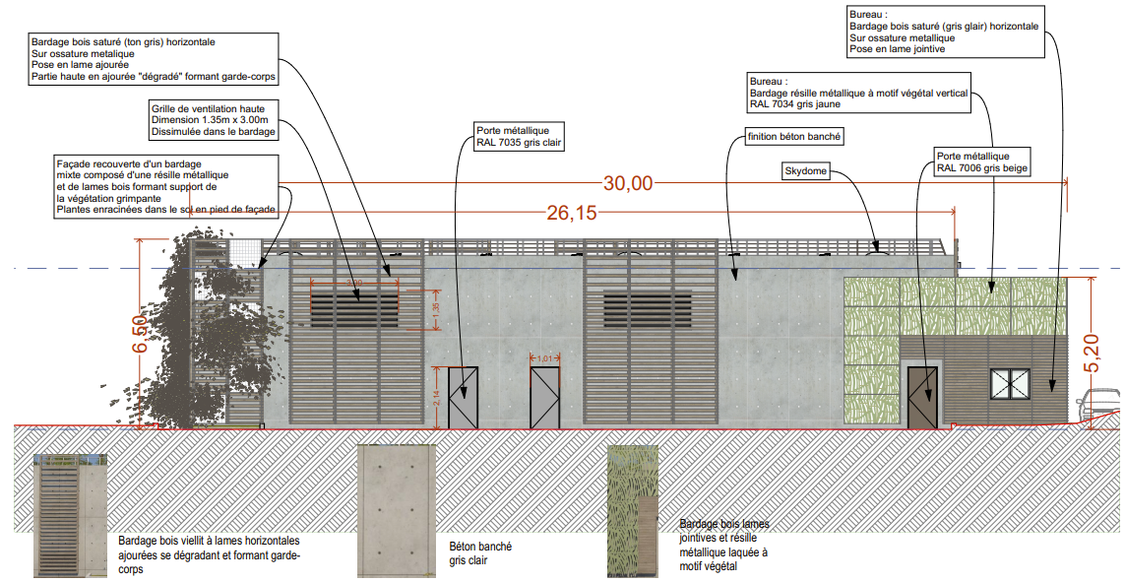
Projet architectural centrale géothermie

Slide 35
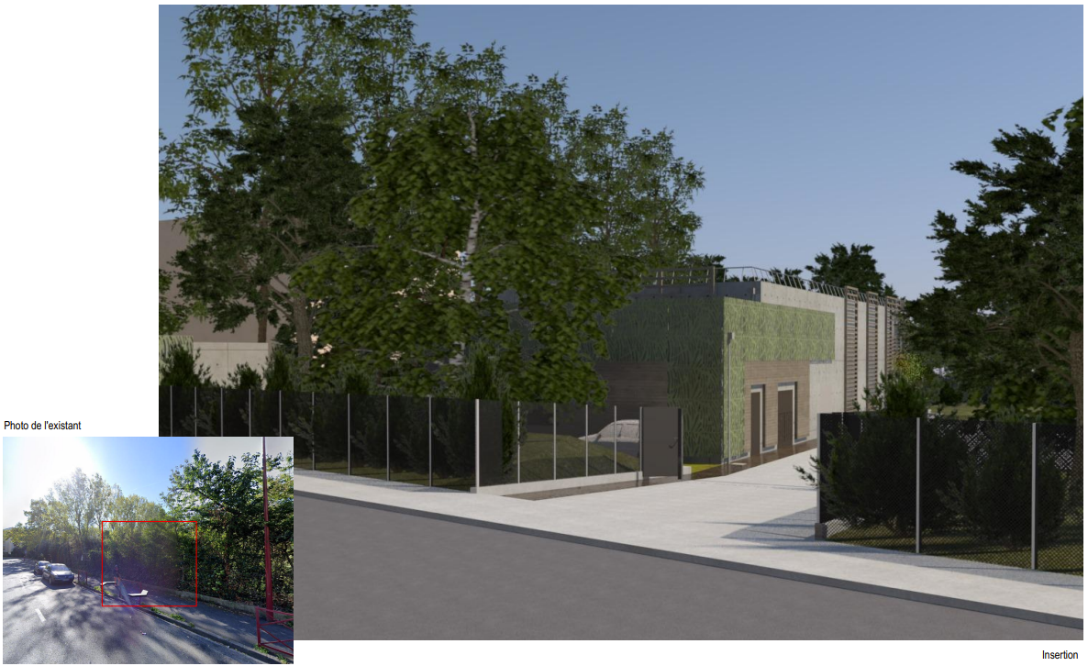
Projet architectural centrale géothermie

Slide 36
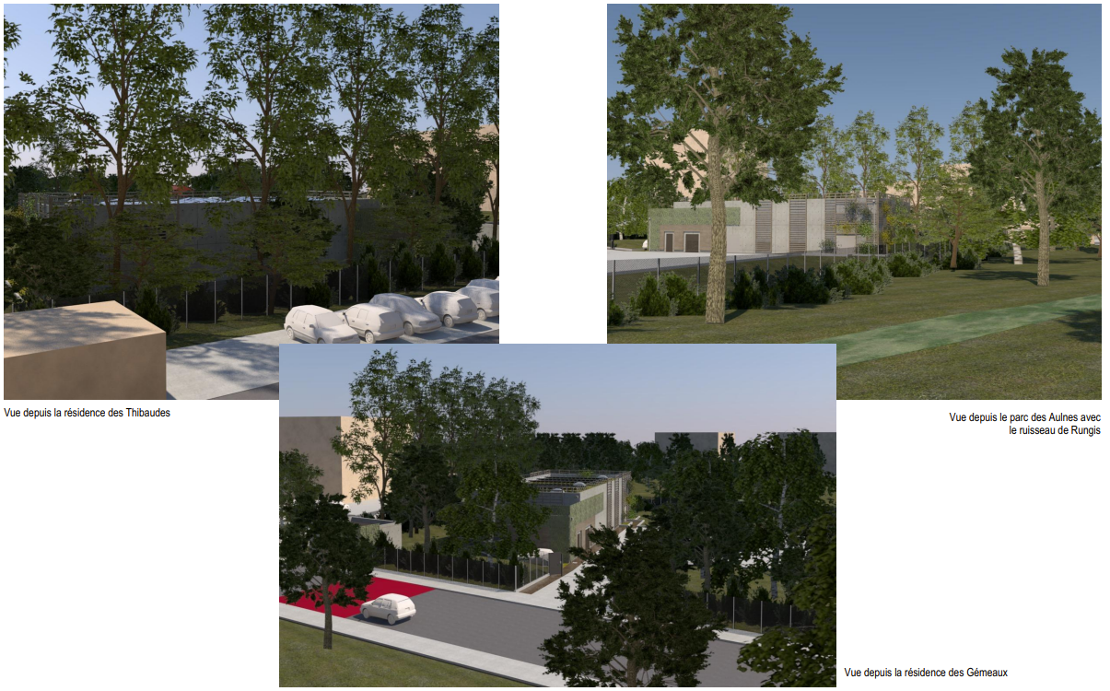
Projet architectural centrale géothermie

Slide 37
Planning

Slide 38
Planning communication
Prochaines étapes
Etapes | Date
CCSPG | 19 juin 2024
Réunion des riverains | 1 juillet 2024
Réunion publique n°1 | Septembre 2024
Ouverture Enquête publique | sept-24
Fin Enquête publique | oct-24
Mémoire de réponse Sofrege | déc-24

Slide 39
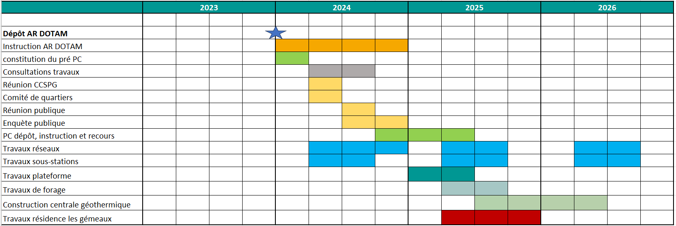
Planning global de l’opération
1ème trimestre 2025
Mise en service 01/06/26
Phase travaux

Slide 40
MERCI DE VOTRE ATTENTION

